Slide 1




粘滞阻尼器—振动台试验研究现状
时间：2023-3-8
竢实扬华 自强不息

Slide 2
01、现状介绍
02、对比总结
目录
西南交通大学 土木工程学院
竢实扬华 自强不息

Slide 3
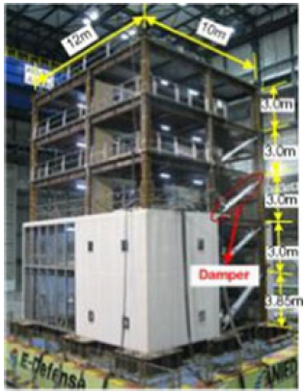

01 现状介绍
1.1 足尺被动控制五层钢结构的阻尼识别
试验概况
10m
为了研究被动控制结构的抗震性能，在日本E-Defense振动台上对一座五层钢结构建筑进行了一系列大型动力试验。
12m
3.0m
3.0m
3.0m
裸钢框架
粘弹性阻尼器
油阻尼器
3.0m
屈曲约束支撑
粘滞阻尼器
damper
3.85m
【1】JI X D, HIKINO T, KASAI K. Damping identification of a full-scale passively controlled five-story steel building structure [J]. Earthquake Engineering & Structural Dynamics, 2013, 42(2): 277-95.

Slide 4
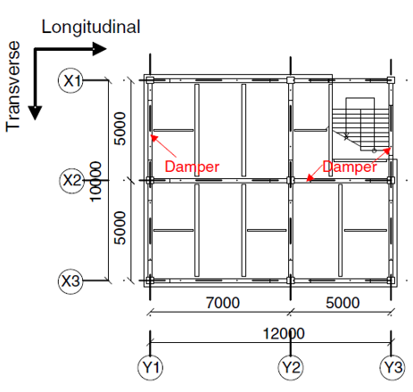
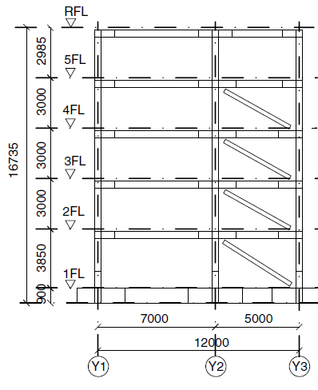
01 现状介绍
纵向
试验目的
确定了装有速度相关型阻尼器的试件的阻尼特性。
提出了附加阻尼器提供的附加阻尼比的简化估计。
横向
12m
10m
模型设计
五层
3.0m
3.0m
结构类型：钢结构
平面尺寸:10×12m
3.0m
3.0m
damper
总高度：16.735m
总重量：473t
3.85m
【1】JI X D, HIKINO T, KASAI K. Damping identification of a full-scale passively controlled five-story steel building structure [J]. Earthquake Engineering & Structural Dynamics, 2013, 42(2): 277-95.

Slide 5
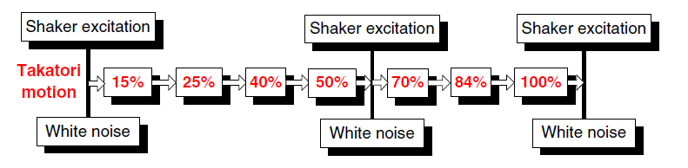
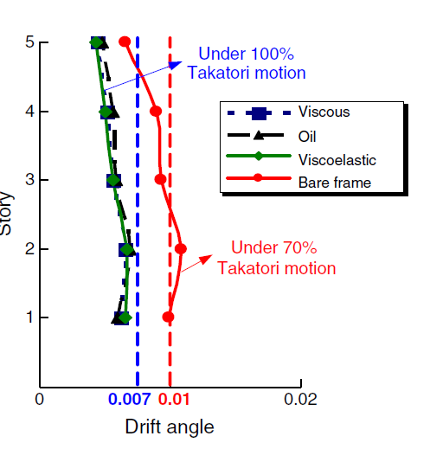
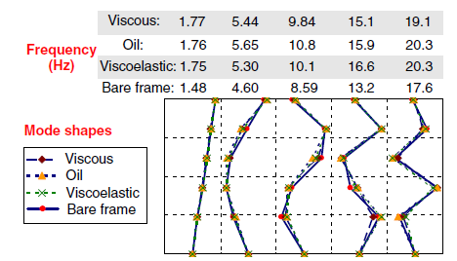
01 现状介绍
试验工况
1995 Kobe, Japan, Takatori
激励类型：Takatori 波、白噪声、作动器激励
试验结果
结构地震响应：最大层间位移角
结构动力特性：固有频率、振型、阻尼比
最大层间位移角
从白噪声数据中识别的样本的固有频率和振型
【1】JI X D, HIKINO T, KASAI K. Damping identification of a full-scale passively controlled five-story steel building structure [J]. Earthquake Engineering & Structural Dynamics, 2013, 42(2): 277-95.

Slide 6
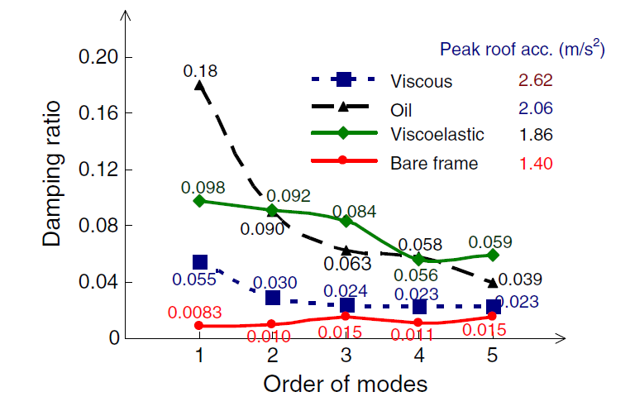
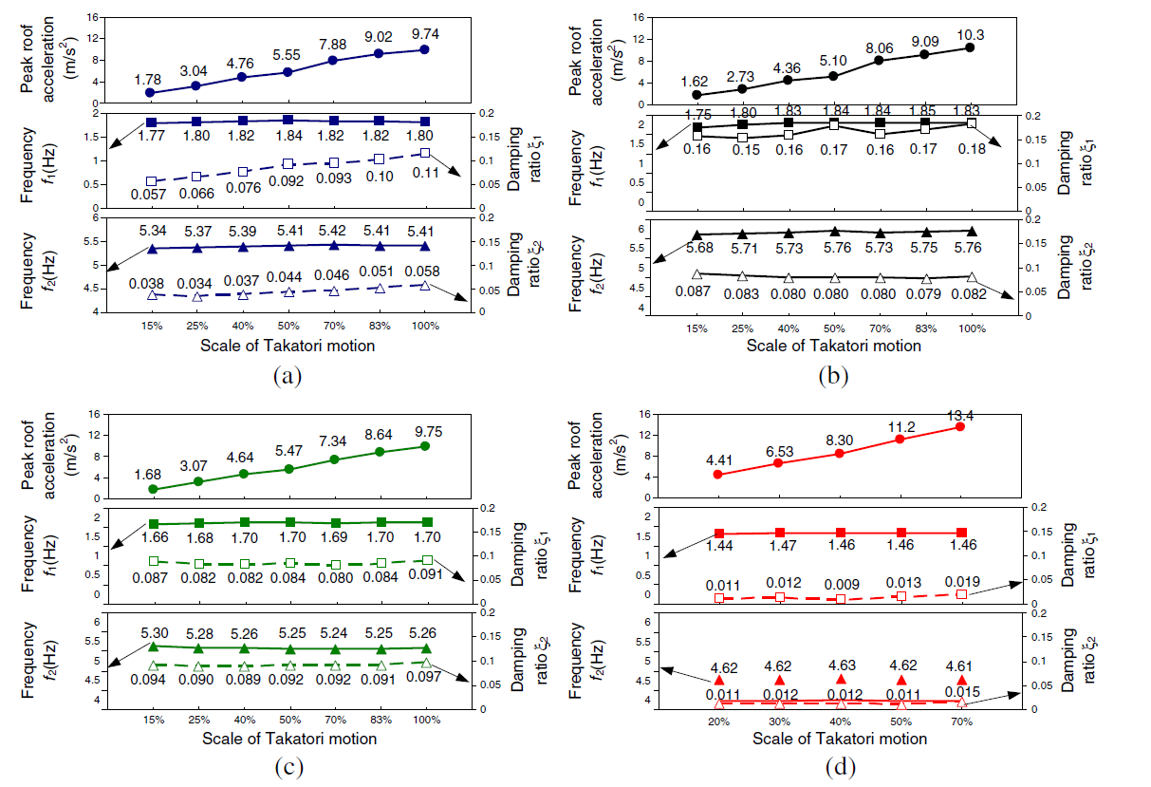
01 现状介绍
使用白噪声确定的阻尼比
阻尼识别
首先确定了等效模型的参数。
然后估算了阻尼支撑的等效阻尼比。
最后，通过对所有阻尼支撑的等效阻尼比积分，估算了附加阻尼器提供的附加阻尼比。
根据Takatori数据确定的试样的固有频率和阻尼比：
（a）粘滞阻尼器，（b）油阻尼器，（c）粘弹性阻尼器，和（d）裸力矩框架
【1】JI X D, HIKINO T, KASAI K. Damping identification of a full-scale passively controlled five-story steel building structure [J]. Earthquake Engineering & Structural Dynamics, 2013, 42(2): 277-95.

Slide 7
01 现状介绍
试验结论
无论振动频率和振幅如何，裸钢框架的阻尼比几乎恒定在0.01左右。
装有速度相关型阻尼器的试件阻尼比随模态阶数的增加而减小，表现出频率相关性。
由于粘滞阻尼器具有粘滞非线性，试件的阻尼比随着振幅的增大而显著增大
在小振幅振动中，粘弹性阻尼器和油阻尼器的附加阻尼比其正常标准低得多，而粘弹性阻尼器的附加阻尼比其正常标准高得多。
【1】JI X D, HIKINO T, KASAI K. Damping identification of a full-scale passively controlled five-story steel building structure [J]. Earthquake Engineering & Structural Dynamics, 2013, 42(2): 277-95.

Slide 8
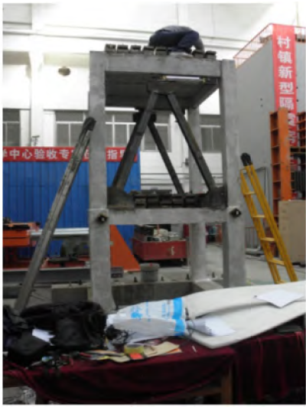
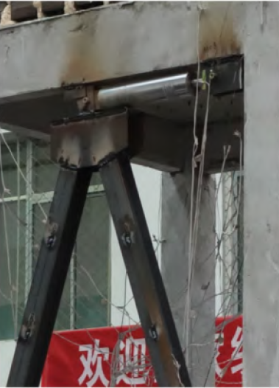
01 现状介绍
1.2 附加黏滞阻尼器的ＲC 框架振动台试验研究
试验概况
为了进行对安装附加阻尼器的结构消能减震分析及附加阻尼比分析，设计并开展有、无附加黏滞型阻尼器的1∶4缩尺两层ＲC 框架振动台试验 。
试验结果汇总分析
动力参数识别
附加阻尼比计算
试验框架立面照片
阻尼器安装局部放大照片
【1】刘宇飞,李忠煜,惠云玲.附加黏滞阻尼器的RC框架振动台试验研究 [J]. 建筑结构,2019,49(8):43-48.

Slide 9
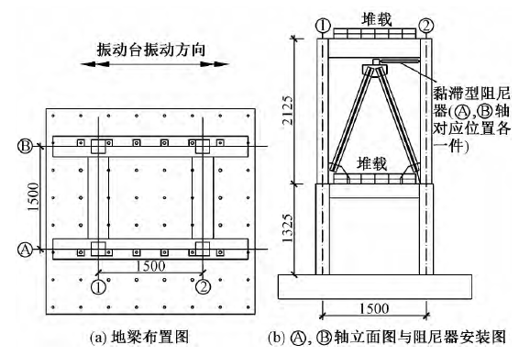
01 现状介绍
试验目的
对附加黏滞型阻尼器的结构进行消能减震分析。
对附加黏滞型阻尼器的ＲC 框架进行附加阻尼比研究。
模型设计
结构类型：2层RC框架结构
缩尺比例：1：4
平面尺寸:1.5×1.5m
各层堆载：1.26t
总重量：2t
总高度：3.45m
地梁布置图
阻尼器安装图
【1】刘宇飞,李忠煜,惠云玲.附加黏滞阻尼器的RC框架振动台试验研究 [J]. 建筑结构,2019,49(8):43-48.

Slide 10
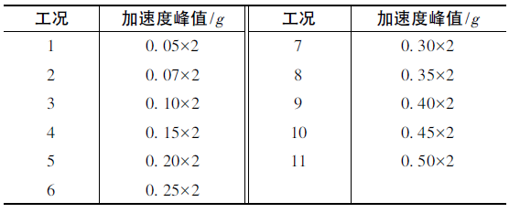
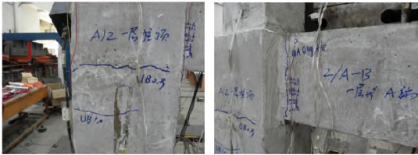
01 现状介绍
试验工况
振动台加载工况
1995 JiJi, TaiWan
激励类型：两条天然波、白噪声、1条人工波
试验结果
结构试验现象
结构试验现象
结构地震响应：加速度和位移响应（最大层间位移和最大层间位移角）
结构动力特性：固有频率、振型、阻尼比
（a）一层柱顶
（b）一层梁端
试验现象
【1】刘宇飞,李忠煜,惠云玲.附加黏滞阻尼器的RC框架振动台试验研究 [J]. 建筑结构,2019,49(8):43-48.

Slide 11
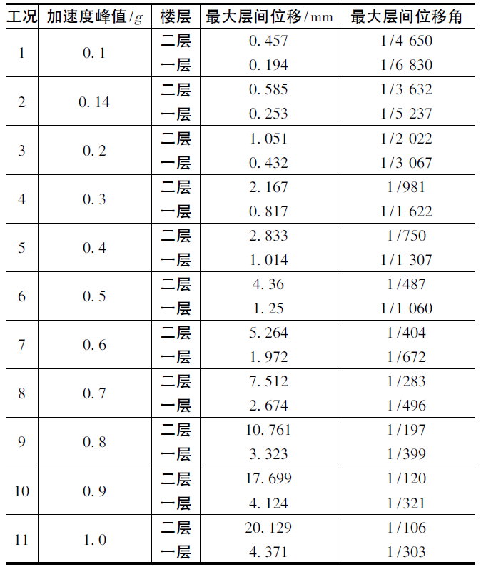
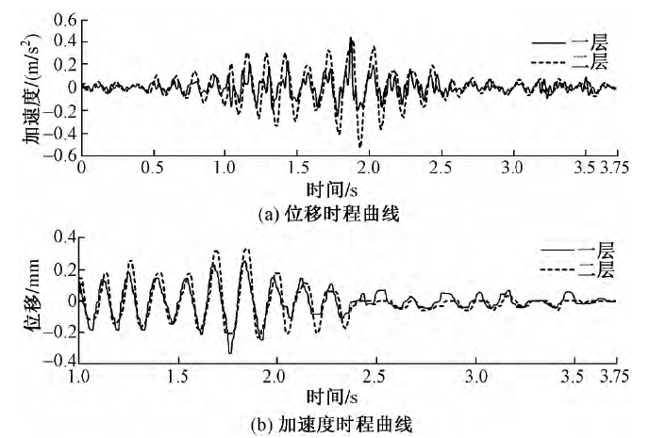
01 现状介绍
结构动力响应
位移时程与加速度时程曲线
最大层间位移与最大层间位移角
【1】刘宇飞,李忠煜,惠云玲.附加黏滞阻尼器的RC框架振动台试验研究 [J]. 建筑结构,2019,49(8):43-48.

Slide 12
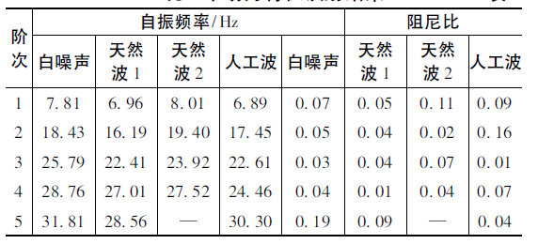
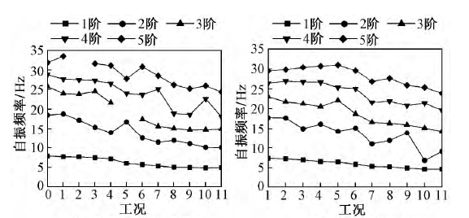
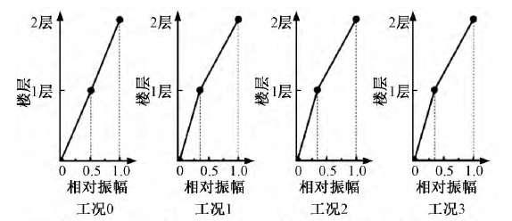
01 现状介绍
结构动力特性
模态识别算法：SSI /COV( 基于协方差的随机子空间法)
激励信号：白噪声、地震波输入
采集信号：每层的加速度响应
工况1 中动力特征识别结
（a）白噪声扫频识别
（b）地震波激励识别
前5 阶自振频率识别
白噪声扫频下部分振型识别
【1】刘宇飞,李忠煜,惠云玲.附加黏滞阻尼器的RC框架振动台试验研究 [J]. 建筑结构,2019,49(8):43-48.

Slide 13
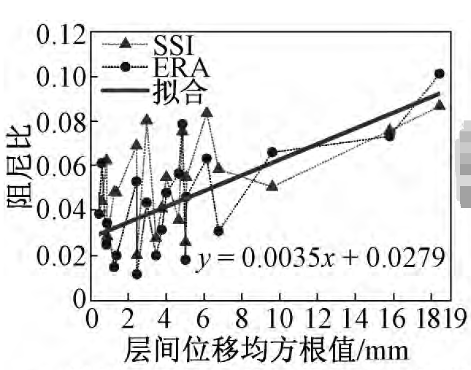
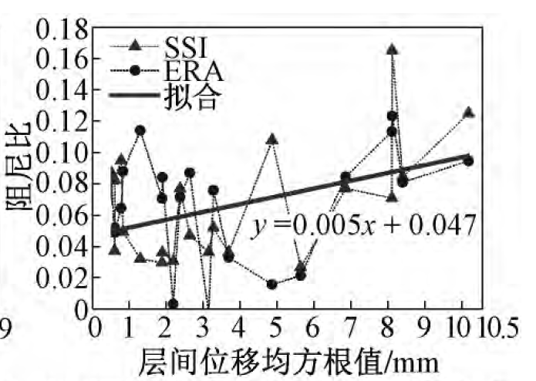
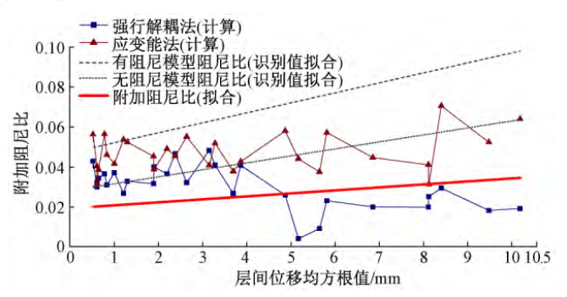
01 现状介绍
阻尼识别
采用同等条件、材料制作了无阻尼器的框架模型。
近似认为无阻尼器模型的动力特征( 频率、振型、阻尼等) 等于有阻尼器框架的纯框架结构部分的动力特征。
附加阻尼比分析
（a）无阻尼器模型的阻尼比识别结果
（b）有阻尼器模型的阻尼比识别结果
阻尼识别结果
附加阻尼比对比
【1】刘宇飞,李忠煜,惠云玲.附加黏滞阻尼器的RC框架振动台试验研究 [J]. 建筑结构,2019,49(8):43-48.

Slide 14
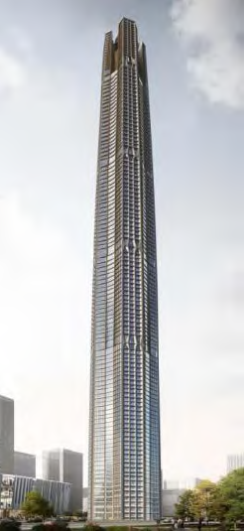
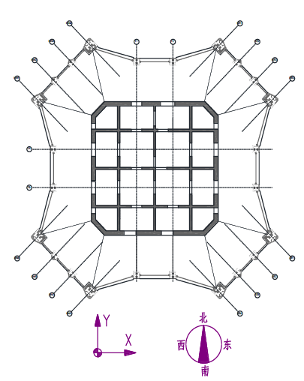
01 现状介绍
1.3 采用粘滞阻尼伸臂桁架的超高层结构模型振动台试验研究
试验概况
为验证沣东新城中国国际丝路中心塔楼的抗震性能，尤其是粘滞阻尼伸臂桁架的减震效果，对该结构进行了1：40 的缩尺模型振动台试验。
498m
有限元对比
模型响应
地震动输入
振动台试验模型
典型结构平面图
【1】陈才华,张宏,董皓,等.采用粘滞阻尼伸臂桁架的超高层结构模型振动台试验研究[J/OL].土木工程学报:1-14 [2023-03-11].DOI:10.15951/j.tmgcxb.21121202.

Slide 15
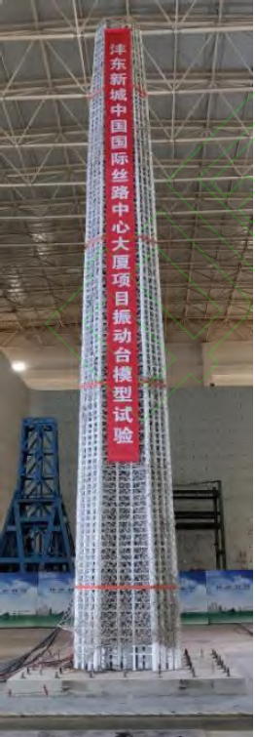
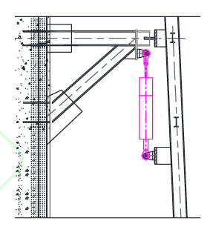
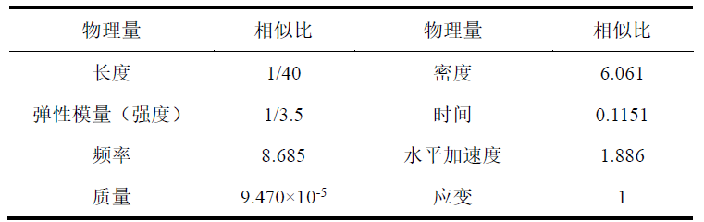
01 现状介绍
试验目的
验证粘滞阻尼伸臂桁架抗震性能和减震措施的有效性。
模型设计
依托工程：沣东新城中国国际丝路中心塔楼
建筑类型：框架-核心筒-伸臂和空腹桁架结构
模型高度：12.5m
缩尺比例：1:40
振动台试验模型
阻尼伸臂桁架示意图
【1】陈才华,张宏,董皓,等.采用粘滞阻尼伸臂桁架的超高层结构模型振动台试验研究[J/OL].土木工程学报:1-14 [2023-03-11].DOI:10.15951/j.tmgcxb.21121202.

Slide 16
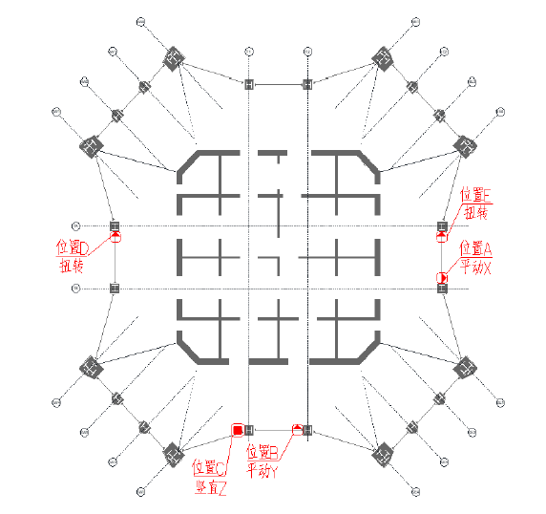
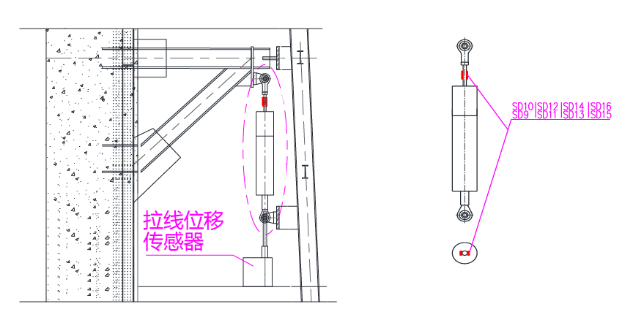
01 现状介绍
测点布置
在模型底板及关键楼层布置加速度传感器
测量模型加速度响应
在模型结构受力关键部位及阻尼器连接杆上粘贴应变片
测量关键构件的动应变时程及阻尼器出力时程
加速度传感器布置图
在阻尼器活塞杆端部布置拉线位移传感器
测量阻尼器相对位移时程
阻尼器应变片布置
【1】陈才华,张宏,董皓,等.采用粘滞阻尼伸臂桁架的超高层结构模型振动台试验研究[J/OL].土木工程学报:1-14 [2023-03-11].DOI:10.15951/j.tmgcxb.21121202.

Slide 17
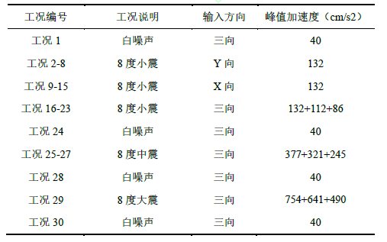
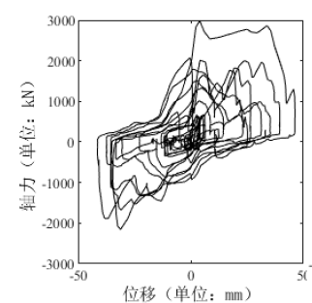
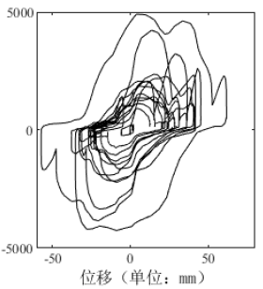
01 现状介绍
试验工况
白噪声
实验工况说明
小震：共7 组地震波，其中5 组天然波，2 组人工波
中震：共3 组地震波，其中2 组天然波，1 组人工波
大震：共1 组天然波
试验结果
模型损伤情况
自振特性
动力系数
位移响应
动应变
粘滞阻尼器滞回曲线
8 度中震阻尼器力-位移滞回曲线
8 度大震阻尼器力-位移滞回曲线
【1】陈才华,张宏,董皓,等.采用粘滞阻尼伸臂桁架的超高层结构模型振动台试验研究[J/OL].土木工程学报:1-14 [2023-03-11].DOI:10.15951/j.tmgcxb.21121202.

Slide 18
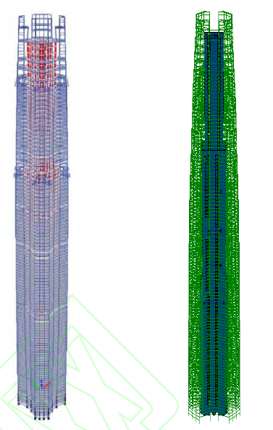
01 现状介绍
有限元对比
ESTAB：模型动力特性及小震工况整体指标分析
ABAQUS：中、大震工况分析
ESTAB
ABAQUS
梁、柱
核心筒剪力墙
楼板
粘滞阻尼器
杆单元
壳单元
膜单元
Damper-exponential
梁、柱
核心筒剪力墙
楼板
粘滞阻尼器
B31单元
S4R单元
S3R单元
CONN3D2
结构固有阻尼：参考试验测得数据
地震输入：台面实际加速度时程
分析结果：按试验模型测点位
ESTAB
ABAQUS
【1】陈才华,张宏,董皓,等.采用粘滞阻尼伸臂桁架的超高层结构模型振动台试验研究[J/OL].土木工程学报:1-14 [2023-03-11].DOI:10.15951/j.tmgcxb.21121202.

Slide 19
01 现状介绍
试验结论
结构设计合理，8 度小震下结构保持弹性，8 度大震后结构损伤程度不严重、刚度退化较少，可满足“大震不倒”的要求，达到预设的性能目标。
设计采取的减震措施有效，粘滞阻尼器在中震、大震工况下能有效发挥耗能作用。
振动台试验与动力弹塑性分析结果总体上吻合程度较好，可互为验证。
大震下主体结构进入弹塑性阶段后，阻尼器产生的附加阻尼比相比弹性阶段降低，结构设计中尤其是方案阶段预估附加阻尼比需考虑此不利影响。
【1】陈才华,张宏,董皓,等.采用粘滞阻尼伸臂桁架的超高层结构模型振动台试验研究[J/OL].土木工程学报:1-14 [2023-03-11].DOI:10.15951/j.tmgcxb.21121202.

Slide 20
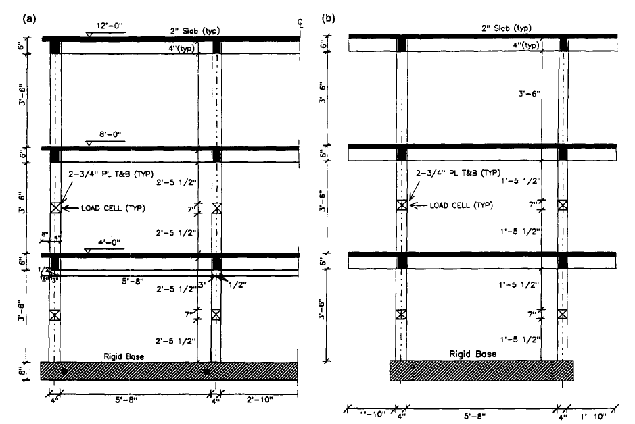
01 现状介绍
1.4 添加粘弹性阻尼器的钢筋混凝土框架的抗震性能
试验概况
使用粘弹性阻尼器对1/3比例钢筋混凝土框架进行抗震加固的试验和分析研究。
受损加固后的框架结构
受损加固后的框架结构
输入地震动
试验结果对比
模型尺寸
【1】SHEN K L, SOONG T T, CHANG K C, et al. SEISMIC BEHAVIOR OF REINFORCED-CONCRETE FRAME WITH ADDED VISCOELASTIC DAMPERS [J]. Engineering Struct, 1995, 17(5): 372-80.

Slide 21
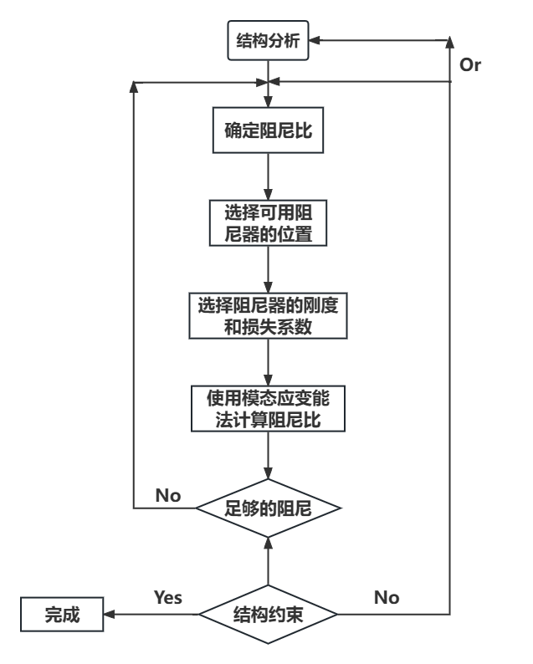
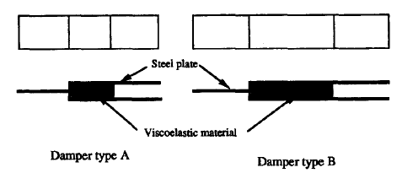
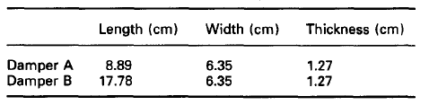
01 现状介绍
试验目的
验证使用粘弹性阻尼器降低钢筋混凝士结构地震响应的有效性
验证模态应变能法在估算具有相对较高固有阻尼的结构 (如钢筋混凝士结构)阻尼比方面的准确性
试验工况
激励类型：Taft波(0.05g，0.02g)、白噪声
材料层尺寸
1952, Kern County, U.S.A
【1】SHEN K L, SOONG T T, CHANG K C, et al. SEISMIC BEHAVIOR OF REINFORCED-CONCRETE FRAME WITH ADDED VISCOELASTIC DAMPERS [J]. Engineering Struct, 1995, 17(5): 372-80.

Slide 22
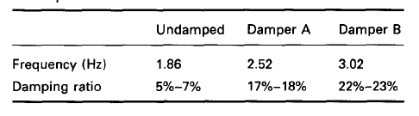
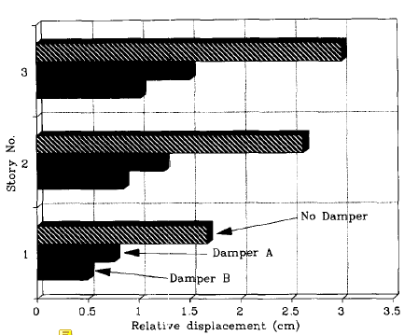
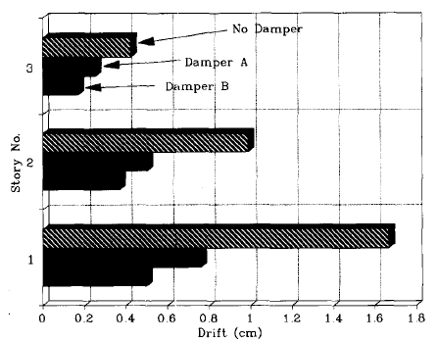



01 现状介绍
试验结果
结构动力特性：固有频率、振型、阻尼比、刚度矩阵
结构地震响应：层间位移和最大相对位移
动力特性
阻尼和无阻尼框架的频率和阻尼比
地震响应
三个阶段的结构识别
加入阻尼器之前
添加阻尼器之后
移除阻尼器
最大相对位移
层间位移
【1】SHEN K L, SOONG T T, CHANG K C, et al. SEISMIC BEHAVIOR OF REINFORCED-CONCRETE FRAME WITH ADDED VISCOELASTIC DAMPERS [J]. Engineering Struct, 1995, 17(5): 372-80.

Slide 23
01 现状介绍
试验结论
研究表明，尽管结构的固有阻尼很高，但粘弹性阻尼器在降低钢筋混凝土框架的地震响应方面非常有效，还可以清楚地观察到框架上非弹性变形需求的减少。
从能量耗散的概念出发，这项实验研究证明了粘弹性阻尼器可以作为钢筋混凝土建筑改造的替代方案。
模态应变能法适用于钢结构，也适用于钢筋混凝士结构，但应进行修改，本文提出了粘弹性阻尼器在钢筋混凝士框架上的阻尼比预测公式。结果与实验结果吻合良好。
【1】SHEN K L, SOONG T T, CHANG K C, et al. SEISMIC BEHAVIOR OF REINFORCED-CONCRETE FRAME WITH ADDED VISCOELASTIC DAMPERS [J]. Engineering Struct, 1995, 17(5): 372-80.

Slide 24
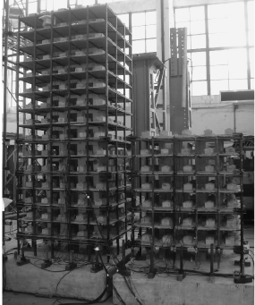
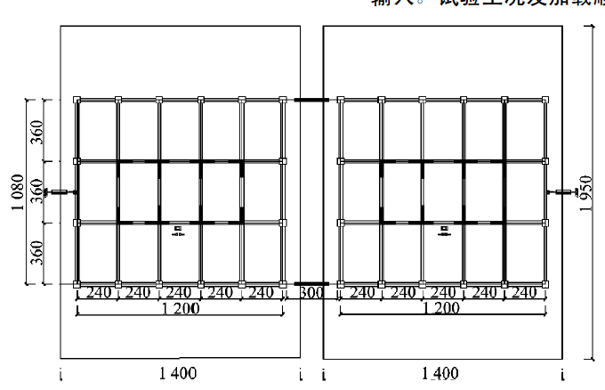
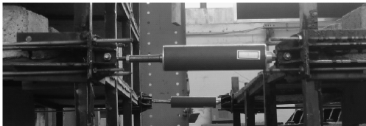
01 现状介绍
1.5 相邻结构连接粘滞阻尼器减震效果的振动台试验研究
试验概况
通过1 /20 比例的15 层和7 层两相邻框架剪力墙模型结构连接粘滞阻尼器的振动台试验。
比较分析了三种不同位置连接阻尼器的结构减震效。
振动台相邻结构模型
阻尼器连接节点
模型平面
【1】刘绍峰,施卫星.相邻结构连接粘滞阻尼器减震效果的振动台试验研究[J].结构工程师,2017,33(3):156-165.

Slide 25
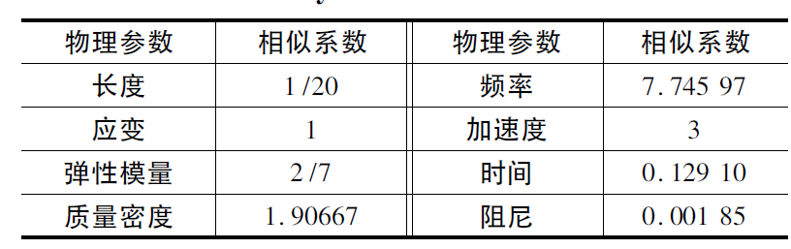
01 现状介绍
试验目的
分析阻尼器连接位置对结构的减震影响。
研究结构进入弹塑性状态后阻尼器对结构地震反应的控制效果。
探讨高层框架剪力墙结构在大震作用下模型结构的薄弱环节。
模型设计
阻尼器布置
主结构高度：3.05m
次结构高度：1.45m
7层连接阻尼器
7层和1层连接阻尼器
7、5、3、1层连接阻尼器
相似关系
【1】刘绍峰,施卫星.相邻结构连接粘滞阻尼器减震效果的振动台试验研究[J].结构工程师,2017,33(3):156-165.

Slide 26
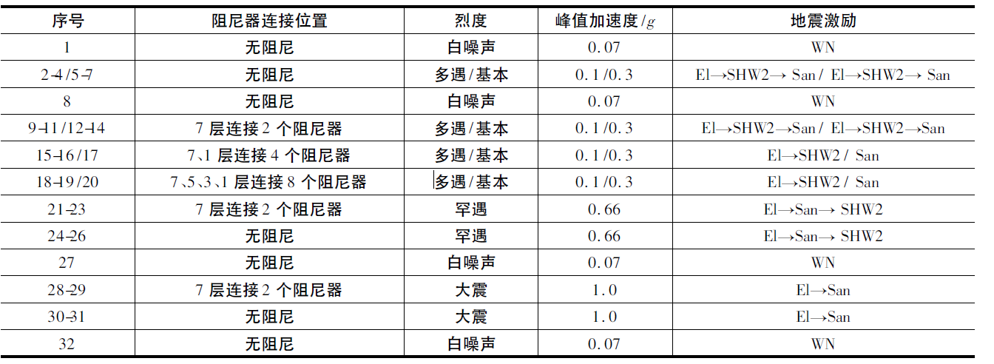
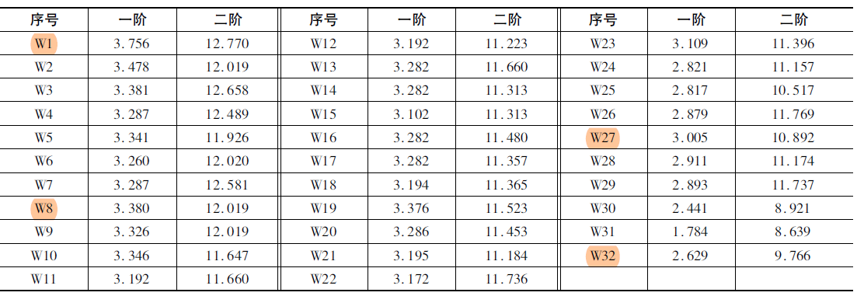
01 现状介绍
试验工况
试验工况和加载顺序
激励类型：El Centro波、San Fernando波、人工波、白噪声
试验结果
主结构各工况X 方向固有频率
固有频率
加速度响应
最大层间位移角
层间剪力响应
【1】刘绍峰,施卫星.相邻结构连接粘滞阻尼器减震效果的振动台试验研究[J].结构工程师,2017,33(3):156-165.

Slide 27
01 现状介绍
试验结论
随着地震激励的增加，结构频率逐渐降低，结构出现一定破坏后刚度退化、频率明显降低。
多遇/罕遇地震作用下，有阻连接时结构层间位移角最大值均满足抗震要求，主结构部分位置( 底层、沿高度方向的中间层、近顶部的几层) 及次结构底层位置为薄弱层。
在4 种不同水准地震波激励下，7 层连接和7、1 层连接阻尼器的减震效果总体要比7、5、3、1 层连接阻尼器时要好，优化连接位置可以起到较好的减震效果。
【1】刘绍峰,施卫星.相邻结构连接粘滞阻尼器减震效果的振动台试验研究[J].结构工程师,2017,33(3):156-165.

Slide 28
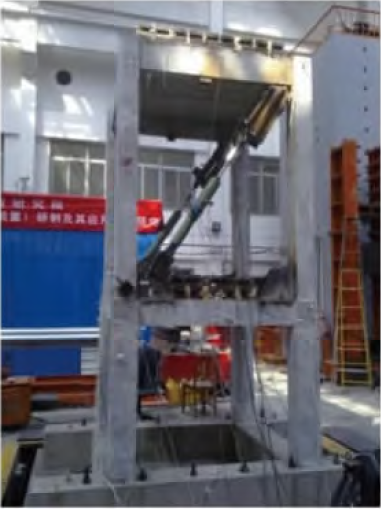
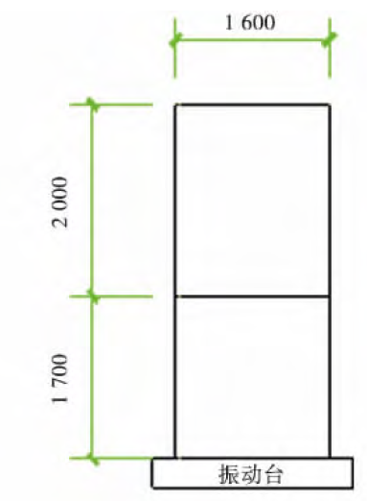
01 现状介绍
1.6 新型间隙式黏滞阻尼器对钢筋混凝土框架结构的减震效果试验研究
试验概况及模型介绍
通过钢筋混凝土框架结构附加黏滞阻尼器的振动台试验，考察了两种新型间隙式黏滞阻尼器对结构的减震效果。
2个两层单跨的钢筋混凝土框架
阻尼器二层对称安装
斜撑式支撑
试验所用钢筋混凝土框架模型尺寸及阻尼器安装示意图
【1】 苏丰阳,闫维明,王维凝.新型间隙式黏滞阻尼器对钢筋混凝土框架结构的减震效果试验研究[J].地震工程与工程振动,2014,34(6):74-82.

Slide 29
01 现状介绍
试验工况
试验结果
峰值位移响应
位移均方根响应
激励类型：2组天然波、1组人工波、白噪声
顶层最大加速度响应
位移时程曲线和加速度时程
试验结论
安装了黏滞阻尼器的结构，其在地震作用下的位移和加速度的峰值都有明显的降低，能够帮助结构消耗大量的地震能量。
斜撑式的阻尼器支撑会给与其直接相连的梁柱节点带来一定的额外负担，并且随着地震强度的增大，这种影响也会逐渐增强，因此在减震设计时应给予充分的重视。
【1】 苏丰阳,闫维明,王维凝.新型间隙式黏滞阻尼器对钢筋混凝土框架结构的减震效果试验研究[J].地震工程与工程振动,2014,34(6):74-82.

Slide 30
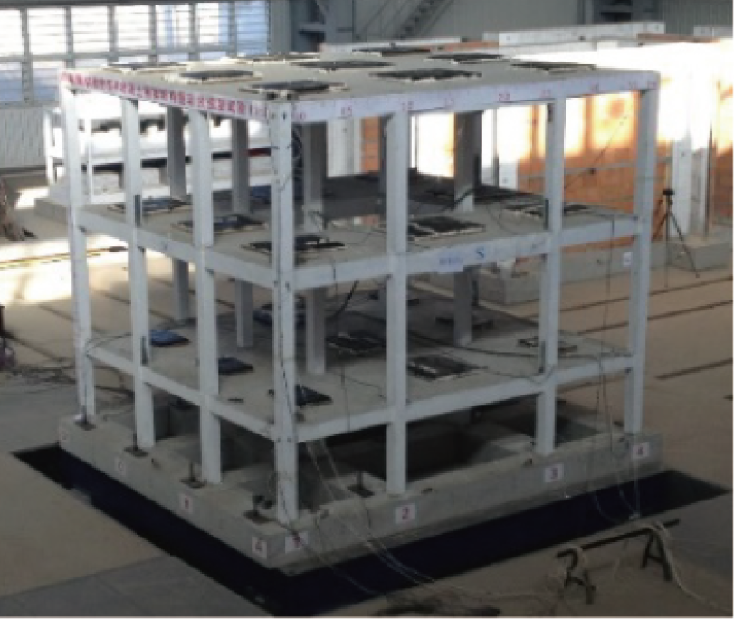
01 现状介绍
1.7 大空间混凝土框架结构黏滞阻尼器消能减震加固振动台试验研究
试验概况
为更好地掌握大空间混凝土（LRC）框架结构消能减震加固效果和抗震性能，基于已完成的1：6 缩尺无控LRC框架结构模型试验，开展同加载历程下另一相同减震框架结构模型振动台试验。
关键构件的屈服机制
整体结构的失效模式
试验模型
软弱层对LRC框架结构动力响应的影响
【1】信任,张强,黄炜,毕登山.大空间混凝土框架结构黏滞阻尼器消能减震加固振动台试验研究[J/OL].建筑结构学报1-10:[2023-03-14].DOI:10.14006/j.jzjgxb.2021.0871.
【2】信任,毛立,毕登山,陈动.含软弱层大空间混凝土框架结构振动台试验[J].建筑结构学报,2021,42(9):22-30,43

Slide 31
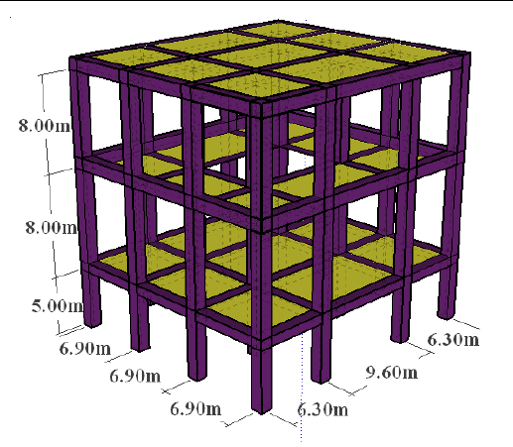
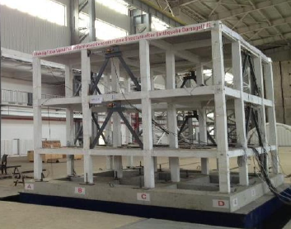
01 现状介绍
试验目的
分析粘滞阻尼器对LRC 框架结构动力响应指标的影响规律。
研究减震加固技术对LRC 框架结构中薄弱部位响应的影响规律。
模型设计
，三层三跨三开间
0.8m
相似比：1:6
1.3m
平面尺寸：3.7×3.25m
1.3m
总高度：3.4m
试验模型
原型结构主体几何信息
【1】信任,张强,黄炜,毕登山.大空间混凝土框架结构黏滞阻尼器消能减震加固振动台试验研究[J/OL].建筑结构学报1-10:[2023-03-14].DOI:10.14006/j.jzjgxb.2021.0871.

Slide 32



01 现状介绍
减震设计
减震加固目标
小震下结构附加阻尼比为3%~5%
大震下减震结构最大层间变形较未加固前降低20%~30%
阻尼器布置方案
减震阻尼器穿孔
减震支撑安装
【1】信任,张强,黄炜,毕登山.大空间混凝土框架结构黏滞阻尼器消能减震加固振动台试验研究[J/OL].建筑结构学报1-10:[2023-03-14].DOI:10.14006/j.jzjgxb.2021.0871.

Slide 33




01 现状介绍
试验工况
8度多遇
8度设防
8度罕遇
8度极罕遇
每一条波下分别进行单向与双向加载
同级加载结束后分别对模型进行白噪声扫频处理
试验结果
加载工况
模型测点布置
阻尼器响应
模型损伤情况
动力特性
不同地震下部分阻尼器出力效率
加速度反应
层间相对位移
不同位置处阻尼器出力
【1】信任,张强,黄炜,毕登山.大空间混凝土框架结构黏滞阻尼器消能减震加固振动台试验研究[J/OL].建筑结构学报1-10:[2023-03-14].DOI:10.14006/j.jzjgxb.2021.0871.

Slide 34
01 现状介绍
试验结论
粘滞阻尼器减震加固LRC 框架结构是众多加固方法中优势较为突出的技术方案，对于原结构消除薄弱部位，提升抗震性能，延长服役年限具有显著的成效。
经粘滞阻尼器减震加固后，结构的损伤明显减轻，裂缝出现与扩展明显滞后。减震结构的加速度放大效应有所抑制，结构层间变形显著减小。
减震结构中阻尼器响应明显，不同位置处阻尼器的耗能与输入激励量值有关，同一阻尼器随输入地震动的增加出力愈发充分。
减震方案的优化设计是框架结构减震加固后续应关注的方向，在确保对原结构影响最小的前提下实现阻尼器布置数量、位置、规格的最优解将极大程度地提升既有结构的加固效率。
【1】信任,张强,黄炜,毕登山.大空间混凝土框架结构黏滞阻尼器消能减震加固振动台试验研究[J/OL].建筑结构学报1-10:[2023-03-14].DOI:10.14006/j.jzjgxb.2021.0871.

Slide 35




01 现状介绍
1.8 设置黏滞阻尼器的悬挂减振结构振动台试验研究
试验概况及目的
通过对设置黏滞流体阻尼器的悬挂结构进行地震模拟振动台试验，分析了主结构与悬挂楼面的质量比、连接方式以及阻尼器分布对悬挂结构模型的频率、阻尼比和结构响应的影响。
几何相似比约4:25
实验模型
结构立面图
顶部平面图
标准层平面图
【1】 王春林,吕志涛.设置黏滞阻尼器的悬挂减振结构振动台试验研究[J].建筑结构学报,2012,33(10):32-38.

Slide 36
01 现状介绍
试验工况
配重方案: (1)悬挂楼面与主结构的质量比ρ = 1. 624
(2)悬挂楼面与主结构的质量比ρ = 1.218
激励类型：El Centro波、Taft波、Palm Springs波
连接方式: (1)刚性连接 (2)无连接 （3）阻尼器连接
阻尼器布置方案: (1) 4 个阻尼器全部布置在底层悬挂楼面与主结构之间 (2) 2 个阻尼器布置在底层悬挂楼面与主结构之间
(3)2个阻尼器布置在第3 层悬挂楼面与主结构之间
1986, Palm Springs, U.S.A
试验结果
动力特性
动力特性
【1】 王春林,吕志涛.设置黏滞阻尼器的悬挂减振结构振动台试验研究[J].建筑结构学报,2012,33(10):32-38.

Slide 37
01 现状介绍
试验结论
与常规悬挂结构对比，采用黏滞阻尼器连接主结构和悬挂楼面，可改变结构频率，提高结构阻尼比，且模型前3 阶振型主要表现为悬挂楼面剪切变形。
采用阻尼器连接的悬挂减振结构主结构的位移峰值响应小于刚性连接的常规悬挂结构，略小于无连接的自由悬挂结构; 悬挂楼段质量较大时，减振效果更好。
与自由悬挂结构相比，采用阻尼器连接的悬挂减振结构能够较好地抑制悬挂楼面相对于主结构的位移和悬挂楼面的层间位移。
【1】 王春林,吕志涛.设置黏滞阻尼器的悬挂减振结构振动台试验研究[J].建筑结构学报,2012,33(10):32-38.

Slide 38

01 现状介绍
1.9 基于目标位移的大层高RC框架薄弱层增设黏滞阻尼器模型振动台试验
试验概况
大型公共建筑和工业建筑常采用大层高RC 框架结构，受其功能限制难以采用传统加固方式，采用消能减震加固时，可能仅实现部分楼层增设阻尼器。
为实现预设目标，对具有大层高大跨度特征的RC框架仅在薄弱层增设黏滞阻尼器进行了模型振动台试验。
试验目的
研究在目标位移下的大层高RC框架薄弱层增设黏滞阻尼器的抗震加固效果。
无阻尼器模型
【1】郑亮,李忠煜.基于目标位移的大层高RC框架薄弱层增设黏滞阻尼器模型振动台试验[J].建筑结构,2017,47(S2):313-316.

Slide 39

01 现状介绍
目标位移
遭遇设防地震时，结构基本完好，检修后可继续使用。
遭遇罕遇地震时，结构轻微至中等破坏，修复后可继续使用。
减震效果最佳，容易实现目标位移控制
采用的黏滞阻尼器的参数：
阻尼器不同位置的布置
【1】郑亮,李忠煜.基于目标位移的大层高RC框架薄弱层增设黏滞阻尼器模型振动台试验[J].建筑结构,2017,47(S2):313-316.

Slide 40


01 现状介绍
模型设计
两层单跨框架结构
相似比：1:4
总高度：3.45m
柱距：1.5m
2.125m
模型框架基本参数
1.325m
无阻尼器模型
有阻尼器模型
【1】郑亮,李忠煜.基于目标位移的大层高RC框架薄弱层增设黏滞阻尼器模型振动台试验[J].建筑结构,2017,47(S2):313-316.

Slide 41
01 现状介绍
试验工况
试验结果
模型动力特性
位移反应
激励类型：2组天然波、1组人工波、白噪声
应变分析
模型破损情况
试验结论
有阻尼器框架的刚度退化速率明显小于无阻尼器框架结构刚度退化速率，增设黏滞阻尼器可以有效延缓结构的破坏。
罕遇地震作用下的增设黏滞阻尼器的结构层间位移减小显著，且薄弱层的层间位移减小率远大于一层层间位移减小率。
增设黏滞阻尼器后可以减轻结构破损程度。
【1】郑亮,李忠煜.基于目标位移的大层高RC框架薄弱层增设黏滞阻尼器模型振动台试验[J].建筑结构,2017,47(S2):313-316.

Slide 42

01 现状介绍
1.10 黏滞阻尼减震结构振动台试验与动力可靠度分析
试验概况
开展了随机地震动作用下黏滞阻尼减震结构振动台试验，并采用概率密度演化方法和等价极值事件原理，对有控和无控试验模型的动力可靠度分别进行了分析。
试验目的
研究在随机激励作用时黏滞阻尼器在结构中的实际减振效果以及对结构动力可靠度的影响。
试验模型结构
【1】梅真,侯炜,郭子雄.黏滞阻尼减震结构振动台试验与动力可靠度分析[J].振动与冲击,2018,37(03):136-142.

Slide 43


01 现状介绍
样本生成
基底幅值
场地基本频率
0.8m
场地等价阻尼比
初始相角
0.8m
0.8m
121条试验样本
两条典型试验地震动样本加速度时程
0.8m
模型设计
0.8m
六层单跨钢框架
每层配重：1.2t
相似比：1:5
1.0m
总高度：5.0m
平面尺寸：1.6×1.6m
总重：2.8t
试验模型
10KN
【1】梅真,侯炜,郭子雄.黏滞阻尼减震结构振动台试验与动力可靠度分析[J].振动与冲击,2018,37(03):136-142.

Slide 44

01 现状介绍
试验工况
结构振动控制振动台试验工况
本次振动台试验采用基于物理随机地震动模型生成的地震动样本作为单向地震动输入。
试验结果
动力可靠度分析
模型动力特性
峰值响应
试验模型各楼层可靠度
均方根响应
试验模型体系可靠度
地震动随机性的影响
【1】梅真,侯炜,郭子雄.黏滞阻尼减震结构振动台试验与动力可靠度分析[J].振动与冲击,2018,37(03):136-142.

Slide 45
01 现状介绍
试验结论
设置黏滞阻尼器后，模型结构层间位移的峰值和均方根值的均值分别平均减小了51. 1%与61. 8%，标准差分别平均减小了57. 2%与71. 9%; 楼层剪力峰值的均值有不同程度增大而标准差却大多明显减小，楼层剪力均方根值一般显著降低。
随机地震动作用下，有控及无控模型结构动力响应的变异性显著，并且不同试验地震动样本输入时，黏滞阻尼器取得的减振效果不同。因此，结构地震反应分析以及减震控制研究中应合理考虑地震作用的随机性。
基于首次超越破坏准则，以层间位移角定义试验模型动力可靠度时，设置黏滞阻尼器作为减振装置能够显著提高模型结构各楼层可靠度以及体系可靠度。
【1】梅真,侯炜,郭子雄.黏滞阻尼减震结构振动台试验与动力可靠度分析[J].振动与冲击,2018,37(03):136-142.

Slide 46
01、现状介绍
02、对比总结
目录

Slide 47
02 对比总结
序号 | 试验名称 | 模型信息 |  |  |  |  |  | 激励类型 | 试验目的
 |  | 结构类型 | 相似比 | 平面尺寸 | 高度 | 层数 | 重量
1 | JI X D, HIKINO T, KASAI K | 钢结构 | 足尺 | 10×12m | 16.735m | 5层 | 473t | Takatori 波、白噪声、振动器激励 | 1.安装阻尼器试件的阻尼特性 2.附加阻尼比的估算
2 | 刘宇飞,李忠煜,惠云玲 | 框架结构 | 1:4 | 1.5×1.5m | 3.45m | 2层 | 2t | 天然波、白噪声、人工波 | 1.减震性能分析 2.附加阻尼比的研究
3 | 陈才华,张宏,董皓等 | 框架-核心筒-伸臂和空腹析架结构 | 1:40 | - | 12.5m | 58层 | - | 天然波、白噪声、人工波 | 1.验证粘滞阻尼伸臂析架抗震性能 2.减震措施的有效性
4 | SHEN K L, SOONG T T, CHANG K C | 框架结构 | 1:3 | - | - | - | - | Taft波、白噪声 | 1.减震性能 2.附加阻尼比的估算
5 | 刘绍峰,施卫星 | 剪力墙结构 | 1:20 | 1.4m×1.95m | 主结构：3.05m 次结构：1.45m | 主结构：15层 次结构：7层 | - | El Centro波、San Fernando波、人工波、白噪声 | 1.阻尼器连接位置对减震影响 2.结构进入弹塑性状态的减震性能
6 | 苏丰阳,目维明,王维疑 | 框架结构 | 足尺 | 1.6×1.6m | 3.7m | 2层 | - | 天然波、白噪声、人工波 | 1.两种新型间隙式黏滞阳尼器的减震效果
7 | 信任,张强,黄炜等 | 框架结构 | 1:6 | 3.7X3.25m | 3.4m | 3层 | - | 天然波、白噪声、人工波 | 1.阻尼器对动力响应的规律 2.研究减震加固技术对LRC 框架结构中薄弱部位的影响规律。

Slide 48
02 对比总结
序号 | 试验名称 | 模型信息 |  |  |  |  |  | 激励类型 | 试验目的
 |  | 结构类型 | 相似比 | 平面尺寸 | 高度 | 层数 | 重量
8 | 王春林,吕志涛 | 悬挂结构 | 4:25 | 1.7X1.7m | 3.25m | 5层 | - | El Centro波、Taft波Palm Springs波 | 1.主结构与悬挂楼面的质量比、连接方式以及阻尼器分布对结构影响
9 | 郑亮,李忠煜 | 框架结构 | 1:4 | 1.5×1.5m | 3.45m | 2层 | - | 天然波、白噪声、人工波 | 1.阻尼器的抗震加固效果
10 | 梅真,侯炜,郭子雄 | 钢结构 | 1:5 | 1.6×1.6m | 5.0m | 6层 | 2.8t | 白噪声、人工波 | 1.在随机激励作用时阻尼器的减振效果以及对结构动力可靠度的影响

Slide 49


谢 谢 聆 听

